Slide 1

Le transistor bipolaire
I. Généralités
1. Définition.
Juxtaposition de 3 régions de type de dopage différent.
NPN ou PNP.
Emetteur, base, collecteur
Base fine (< 1 µm)
Gain I_{C} = βI_{B}
2. Principe
On a affaire à 2 diodes PN couplées.
4 régimes de polarisation.
En régime normal direct.
C'est une diode "améliorée" où on sépare les courants de trous et d'électrons.
Rapport fixe entre les courants de trous et d'électrons.
Effet transistor : commande d'un courant par un signal de faible puissance. Conversion puissance "continue" en puissance "alternative" par effet de modulation.
Autre solution : transistor à effet de champ.
3. Applications
Amplification et commutation

Slide 2
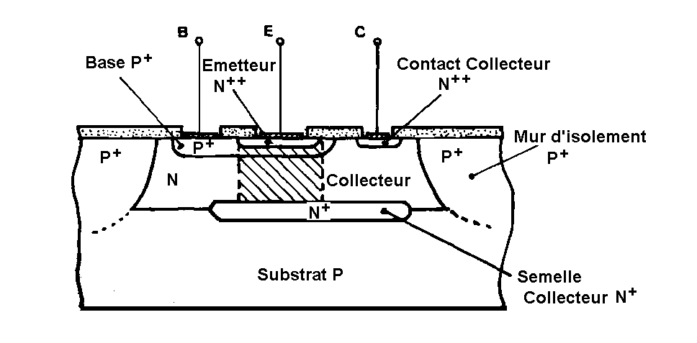
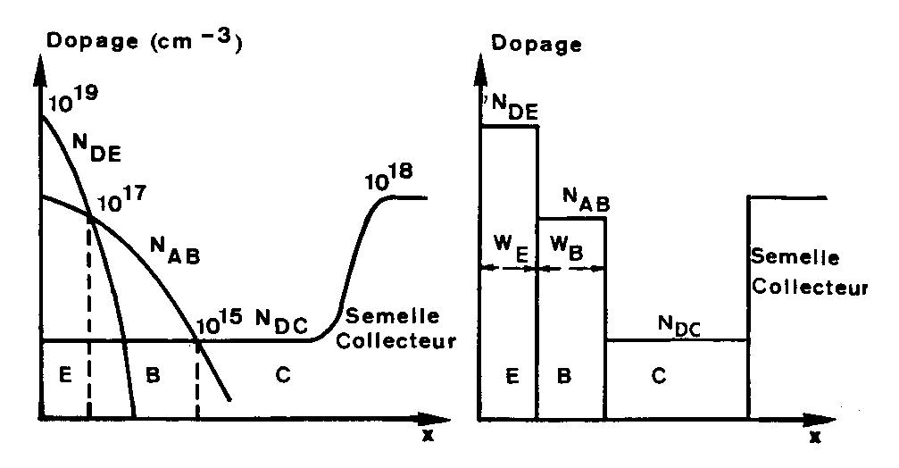
4. Réalisation
Double diffusion de dopants : base dans le collecteur puis émetteur dans la base.
Dopage émetteur > dopage base > dopage collecteur.
Hypothèse du transistor filamentaire : section constante.
5. Profil de dopage et modélisation.
Dans notre analyse, les profils de dopage de chaque région seront supposés uniformes et les jonctions abruptes.
Transistor NPN (plus rapide)

Slide 3
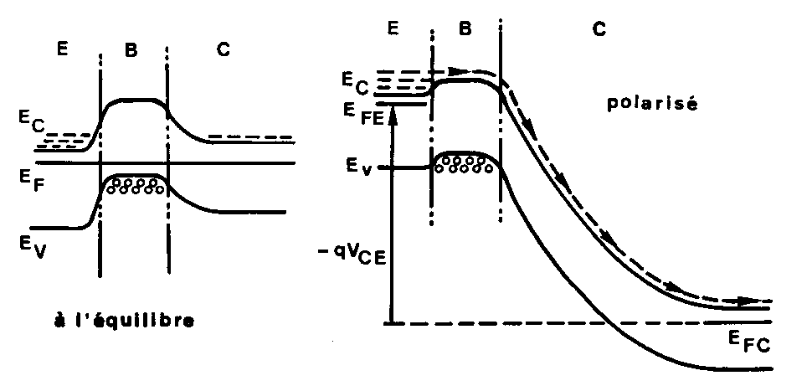
6. Zones de charge d’espace et champ électrique (Transistor NPN)
Les ZCE sont d’extension faible devant l’épaisseur des couches
7. Structure de bandes du transistor bipolaire en l’absence de polarisation.
E B C
W_{B}
F
ZCE
ZCE

Slide 4
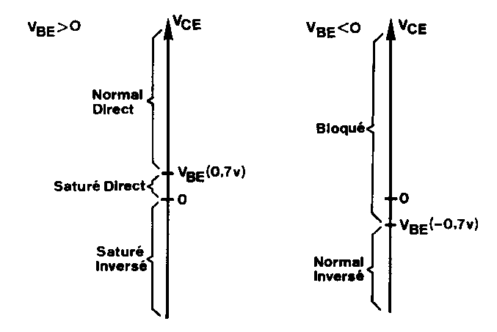
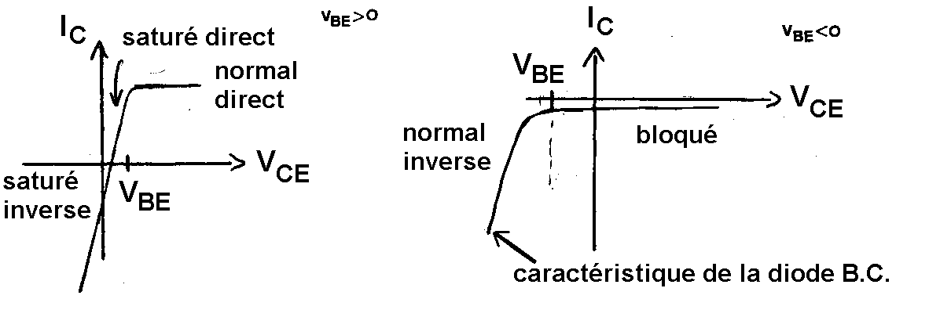
II. Les différents régimes de polarisation.
Il y a 4 régimes de polarisation.
V_{BE} V_{BC} remarques
Normal direct >0 <0 V_{CE} > V_{BE} > 0
Normal inverse <0 >0 V_{CE} < V_{BE} < 0
Saturé
direct >V_{BC} >0 V_{CE} > 0
inverse >0 >V_{BE} V_{CE} < 0
Bloqué <0 <0 V_{CE} > V_{BE}

Slide 5
III. Le régime normal direct. Analyse unidimensionnelle. Effet des polarisation base émetteur et base collecteur.
Régime utilisé pour amplifier un signal alternatif.
C’est dans ce régime que I_{C} = βI_{B}.
1. Principe.
Jonction base – émetteur polarisée en direct : injection d’électrons dans la base : diffusion et recombinaison.
L_{n} > W_{B} ⇒ traversée des électrons qui atteignent la jonction base – collecteur polarisée en inverse.
Accélération par le champ électrique de la jonction base collecteur. Sortie par le collecteur.
Courant de base.
Recombinaison des électrons dans la base
Courant de trous de la jonction base – émetteur
Courant inverse de la jonction base – collecteur
Le gain β est fonction des phénomènes caractérisant le courant de base ⇒ analyse des phénomènes dans cette électrode.
Emetteur
Base
ZCE BC
Collecteur
I_{E}
I_{nE}
BI_{nE}
MBI_{nE}
I_{C}
I_{pE}
(M-1)BI_{nE}
Contact Emetteur
I_{BR}
I_{CB0}
Contact Collecteur
Contact Base

Slide 6
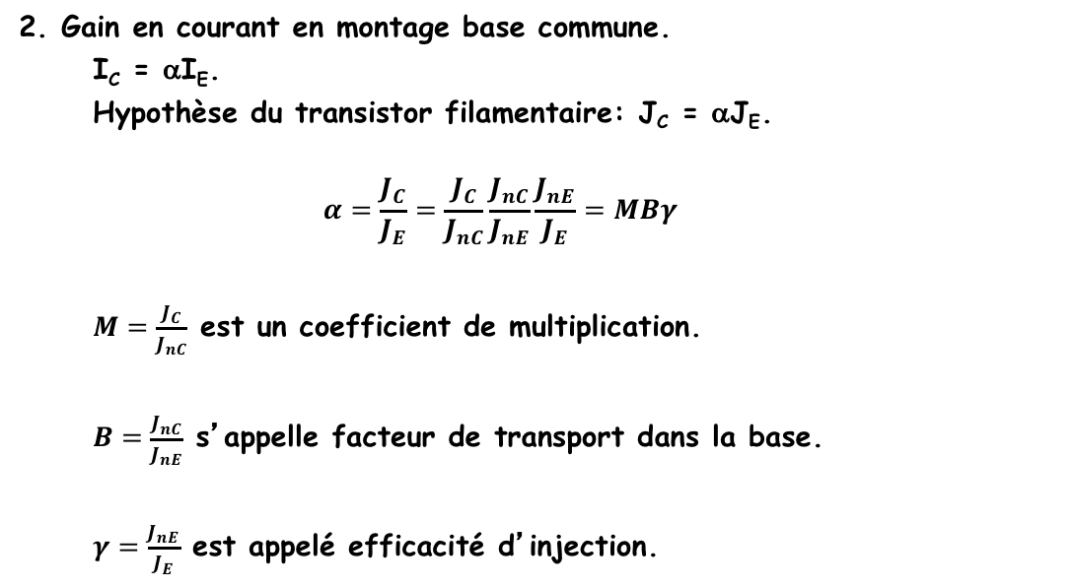
2. Gain en courant en montage base commune.
I_{C} = αI_{E}.
Hypothèse du transistor filamentaire: J_{C} = αJ_{E}.
$$α=\frac{J_{C}}{J_{E}}=\frac{J_{C}}{J_{nC}}\frac{J_{nC}}{J_{nE}}\frac{J_{nE}}{J_{E}}=MBγ$$
$M=\frac{J_{C}}{J_{nC}}$ est un coefficient de multiplication.
$B=\frac{J_{nC}}{J_{nE}}$ s’appelle facteur de transport dans la base.
$γ=\frac{J_{nE}}{J_{E}}$ est appelé efficacité d’injection.

Slide 7
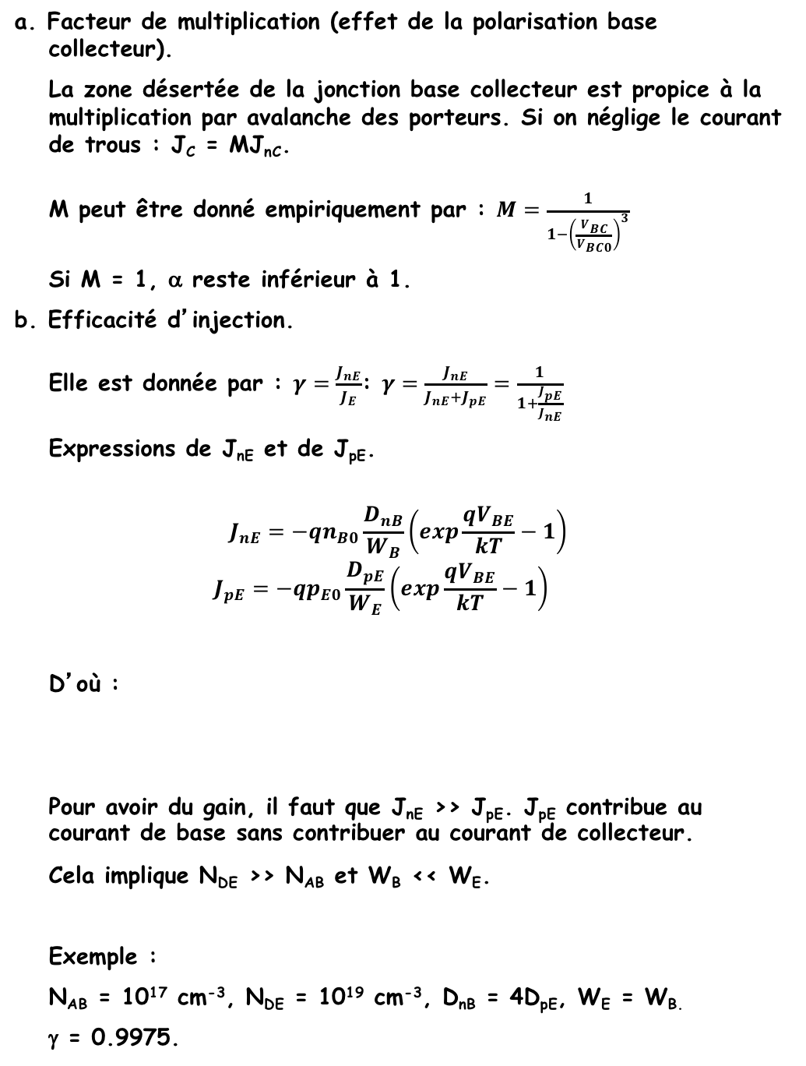
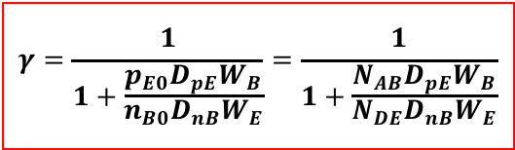
a. Facteur de multiplication (effet de la polarisation base collecteur).
La zone désertée de la jonction base collecteur est propice à la multiplication par avalanche des porteurs. Si on néglige le courant de trous : J_{C} = MJ_{nC}.
M peut être donné empiriquement par : $M=\frac{1}{1−{\left(\frac{V_{BC}}{V_{BC0}}\right)}^{3}}$
Si M = 1, α reste inférieur à 1.
b. Efficacité d’injection.
Elle est donnée par : $γ=\frac{J_{nE}}{J_{E}}$: $γ=\frac{J_{nE}}{J_{nE}+J_{pE}}=\frac{1}{1+\frac{J_{pE}}{J_{nE}}}$
Expressions de J_{nE} et de J_{pE}.
$$J_{nE}=−qn_{B0}\frac{D_{nB}}{W_{B}}\left(exp\frac{qV_{BE}}{kT}−1\right)$$
$$J_{pE}=−qp_{E0}\frac{D_{pE}}{W_{E}}\left(exp\frac{qV_{BE}}{kT}−1\right)$$
D’où :
Pour avoir du gain, il faut que J_{nE} >> J_{pE}. J_{pE} contribue au courant de base sans contribuer au courant de collecteur.
Cela implique N_{DE} >> N_{AB} et W_{B} << W_{E}.
Exemple :
N_{AB} = 10¹⁷ cm⁻³, N_{DE} = 10¹⁹ cm⁻³, D_{nB} = 4D_{pE}, W_{E} = W_{B.}
γ = 0.9975.
$$γ=\frac{1}{1+\frac{p_{E0}D_{pE}W_{B}}{n_{B0}D_{nB}W_{E}}}=\frac{1}{1+\frac{N_{AB}D_{pE}W_{B}}{N_{DE}D_{nB}W_{E}}}$$

Slide 8
c. Facteur de transport dans la base.
Pour calculer correctement cette grandeur, il faut étudier précisément les phénomènes dans la base. Dans une première approche, nous pouvons les négliger. En effet, on essaiera toujours de rendre ce facteur plus proche de 1 que γ. Ainsi α=γ.
3. Gain en montage émetteur commun.
Si α tend vers 1, β tend vers l’∞.
Si α>1, β devint négatif.
Cela ne peut être du qu’à du courant d’avalanche issu de la jonction base – collecteur.
Si B=M=1, alors
A.N. β ≅ 400

Slide 9
4. Calcul des phénomènes électriques dans la base.
a) Profil de porteurs minoritaires.
Equation de départ : continuité.
∂/∂t = 0.
Conditions limites en bord de ZCE.
ZCE base émetteur
ZCE base collecteur
Solution générale
Régime normal direct.
Régime normal direct + W_{B}<<L_{nB}

Slide 10
b) Courant d’émetteur.
c) Courant de collecteur.
J_{nE} = J_{nC} car nous avons supposé W_{B}<<L_{nB} ce qui revient à négliger les recombinaisons dans la base.
d) Facteur de transport dans la base.
B vaut 1 si W_{B}<<L_{nB} . Sinon on peut montrer que
e) Charge stockée dans la base.
En régime normal direct et si W_{B}<<L_{nB},
f) Temps de transit à travers la base.
W_{B} = 1 µm, D_{nB} = 3.75×10⁻³ m²/s. t_{B} ≈ 130 ps
La tension base émetteur joue le rôle déterminant. La tension base collecteur joue un rôle secondaire.
avec

Slide 11
5. Bilan détaillé des courants circulant dans le transistor.
a) Courant d’émetteur
Courant d’électrons entrant dans l’émetteur (I_{nE})
Courant de trous venant de la base et sortant de l’émetteur (I_{pE})
b) Courant de collecteur
Courant d’électrons venant de l’émetteur (BI_{nE})
Courant de fuite de la jonction base collecteur (complètement négligeable (I_{CB0})
Courant de multiplication du à l’avalanche (fortes tensions) ((M-1)BI_{nE})
I_{B} contient des contributions au courant en sens opposé.
c) Courant de base
Courant de trous de le jonction base émetteur (I_{pE})
Courant de recombinaison dans la base (I_{BRec})
Courant de fuite de la jonction base collecteur (trous) (I_{CB0})
Courant de trous du à la multiplication par l’avalanche.
d) Bilan
I_{E} = I_{nE} + I_{pE},
I_{C} = MBI_{nE} + I_{CB0} = αI_{E} + I_{CB0},
I_{B} = I_{pE} +I_{Brec} - (M-1)BI_{nE} - I_{CB0}
Emetteur
Base
ZCE BC
Collecteur
I_{E}
I_{nE}
BI_{nE}
MBI_{nE}
I_{C}
I_{pE}
(M-1)BI_{nE}
Contact Emetteur
I_{BR}
I_{CB0}
Contact Collecteur
Contact Base

Slide 12
6. Optimisation du gain.
a) γ : Optimisation des rapport N_{DE}/N_{AB} et W_{E}/W_{B}.
N_{DE}>>N_{AB}.
Réduction de l’épaisseur de la base.
γ peut être évalué par
Avec R_{Ecarré} = 1/qN_{DE}W_{E}µ_{nE}, R_{Bcarré} = 1/qN_{AB}W_{B}µ_{nB}.
⇒ Réduction de la résistance d’émetteur par rapport à celle de base.
b) B : Réduction de l’épaisseur de la base.
c) M : Conditions de polarisation proche du claquage (dangereux + bruit)

Slide 13
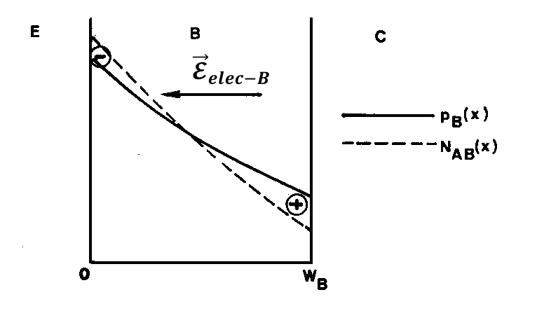
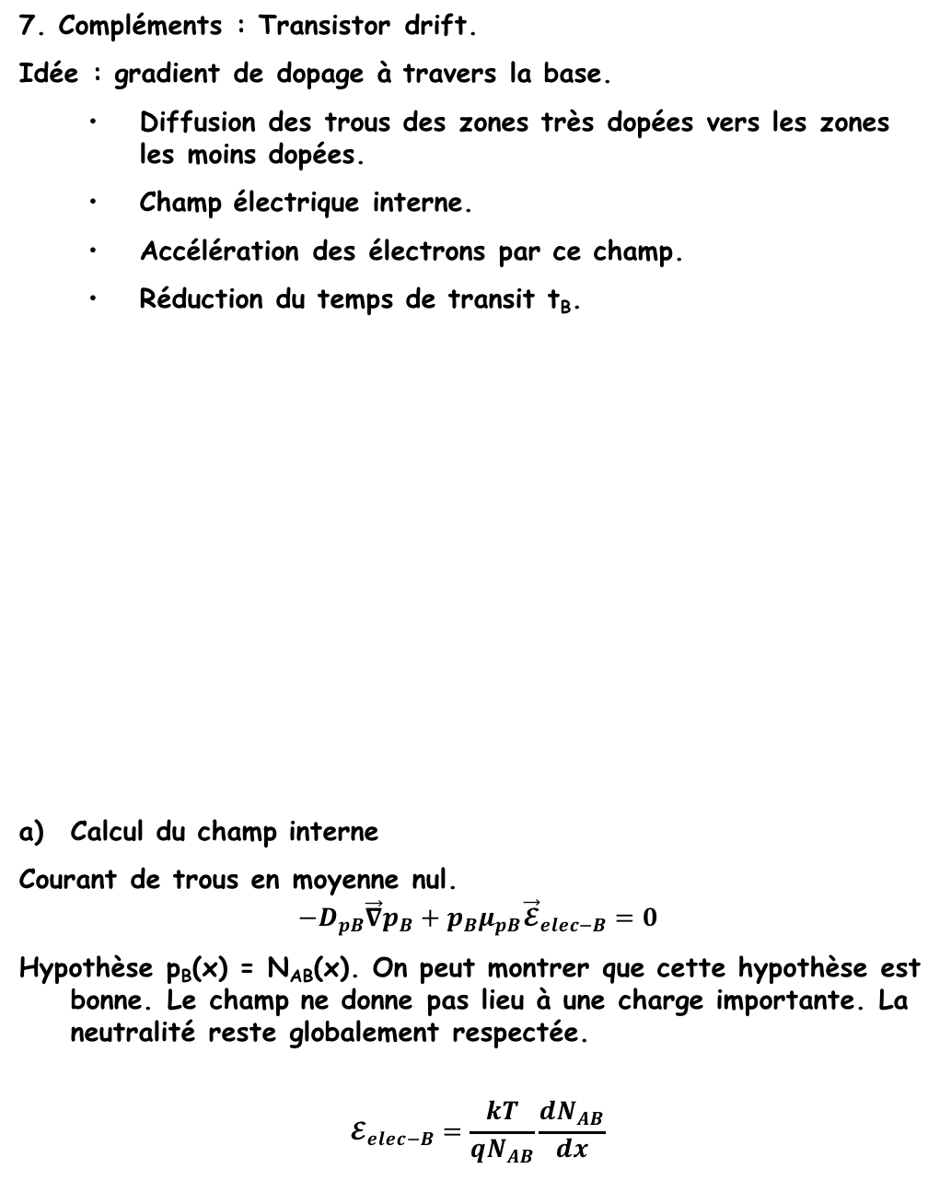
7. Compléments : Transistor drift.
Idée : gradient de dopage à travers la base.
Diffusion des trous des zones très dopées vers les zones les moins dopées.
Champ électrique interne.
Accélération des électrons par ce champ.
Réduction du temps de transit t_{B}.
Calcul du champ interne
Courant de trous en moyenne nul.
$$−D_{pB}\vec{∇}p_{B}+p_{B}μ_{pB}{\vec{𝓔}}_{elec−B}=0$$
Hypothèse p_{B}(x) = N_{AB}(x). On peut montrer que cette hypothèse est bonne. Le champ ne donne pas lieu à une charge importante. La neutralité reste globalement respectée.
$$𝓔_{elec−B}=\frac{kT}{qN_{AB}}\frac{dN_{AB}}{dx}$$

Slide 14
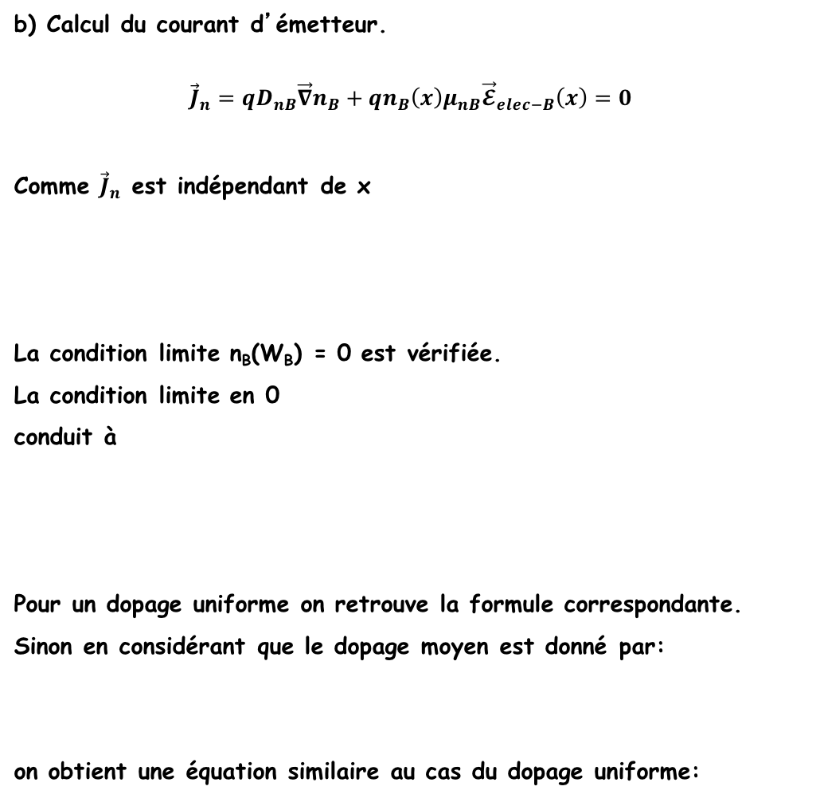
b) Calcul du courant d’émetteur.
$${\vec{J}}_{n}=qD_{nB}\vec{∇}n_{B}+qn_{B}\left(x\right)μ_{nB}{\vec{𝓔}}_{elec−B}\left(x\right)=0$$
Comme ${\vec{J}}_{n}$ est indépendant de x
La condition limite n_{B}(W_{B}) = 0 est vérifiée.
La condition limite en 0
conduit à
Pour un dopage uniforme on retrouve la formule correspondante.
Sinon en considérant que le dopage moyen est donné par:
on obtient une équation similaire au cas du dopage uniforme:

Slide 15
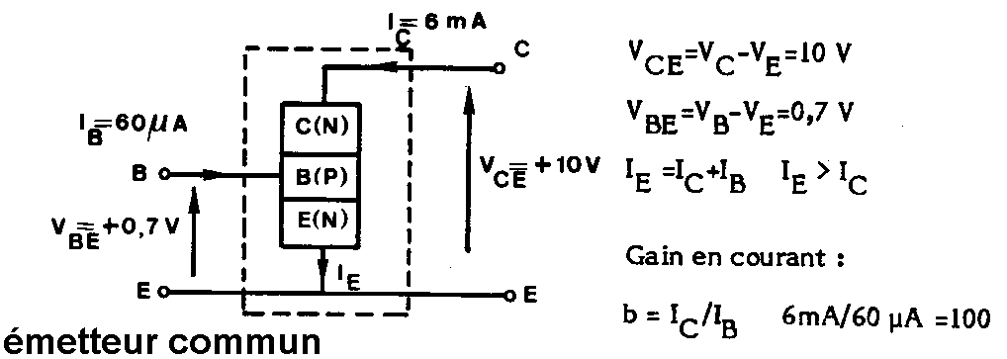
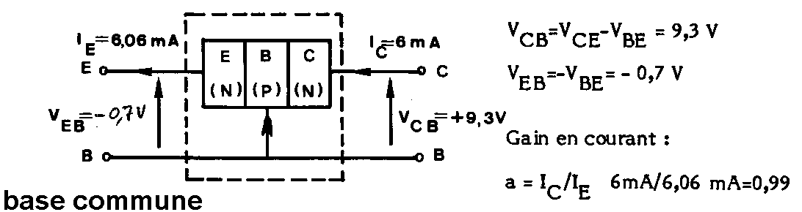
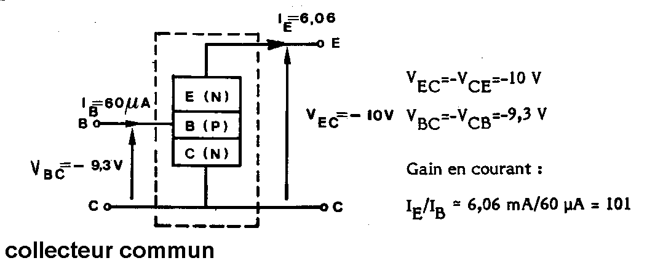
IV. Caractéristiques électriques en régime normal direct.
1. Montages électriques en quadripôle.
Le transistor est un tripôle. Il existe 3 montages en quadripôle selon la borne commune entre entrée et sortie.

Slide 16
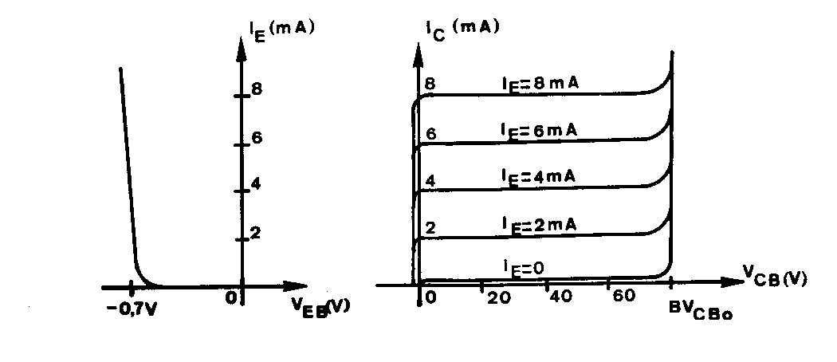
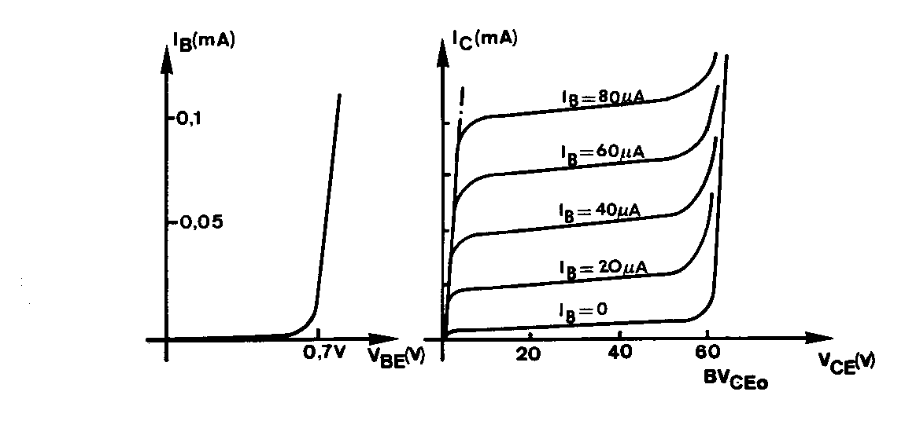
2. Base commune
Entrée : I_{E} fonction de V_{EB} pour différents V_{CB}. Caractéristique de type jonction PN.
Sortie : I_{C} fonction de V_{CB} pour différents I_{E}. La dépendance de I_{C} avec V_{CB} est celle du gain α. Or α ≅ 1 lorsque V_{CB} >> kT.
3. Émetteur commun.
Entrée : I_{B} fonction de V_{BE} pour différents V_{CE}. Caractéristique de type jonction PN mais le courant est réduit de β.
Sortie : I_{C} fonction de V_{CE} pour différents I_{B}. La dépendance de I_{C} avec V_{CE} est celle du gain β.
Les caractéristiques montrent une dépendance imprévue du gain β avec la tension base collecteur. C'est l'effet Early.
Saturé direct
Normal direct

Slide 17
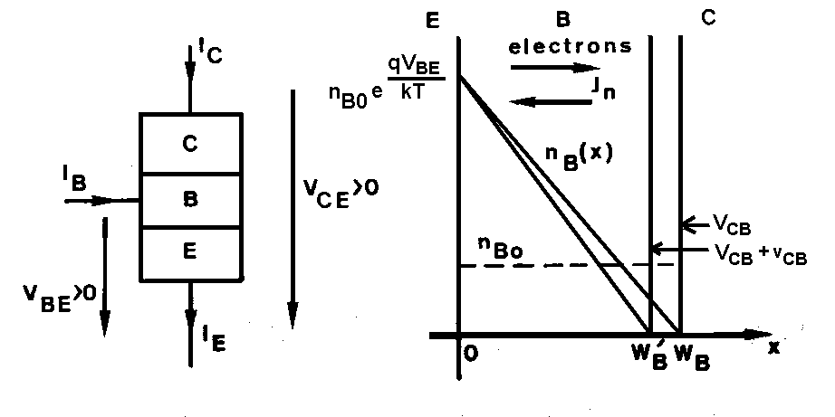
4. Effet Early (1D)
Lorsque V_{CB} augmente, la zone de charge d’espace de la jonction base collecteur s’étend dans la base ⇒ diminution de l’épaisseur effective de la base. Augmentation de B et γ. β augmente.
⇒ à i_{B} constant, i_{C} augmente.

Slide 18
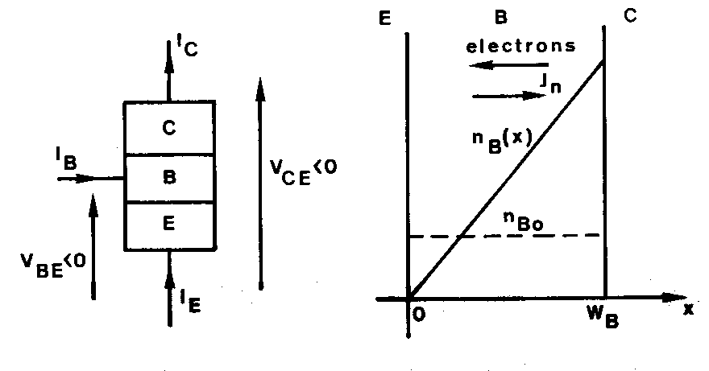
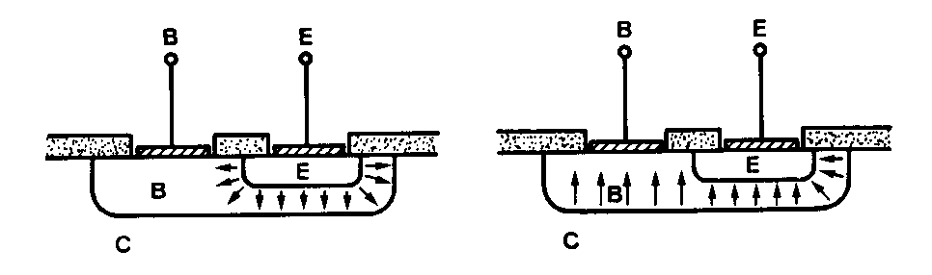
V. Les autres régimes de fonctionnement.
Intérêt : commutation.
1. Régime normal inverse.
Échange des rôles de l’émetteur et du collecteur.
Mauvaise efficacité d’injection : N_{DC}<N_{AB}.
Collecteur hors hypothèse diodes courtes.
Facteur de transport inchangé pour les électrons qui atteignent l ’émetteur.
Tous les électrons n’atteignent pas le collecteur.
Il faut tenir compte dans le gain α_{R} du rapport des sections des jonctions BC et BE.
Profil des porteurs dans la base.

Slide 19
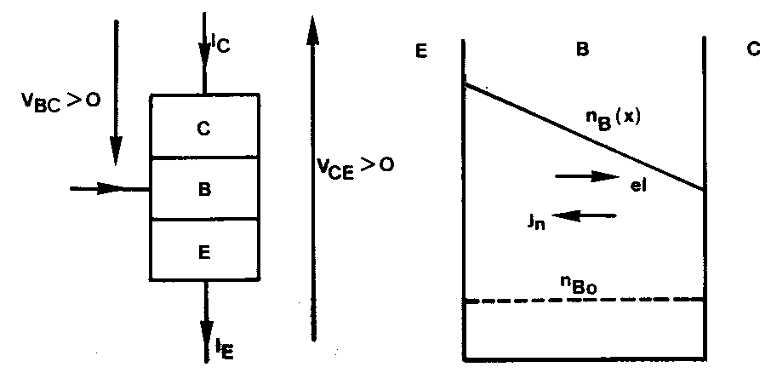
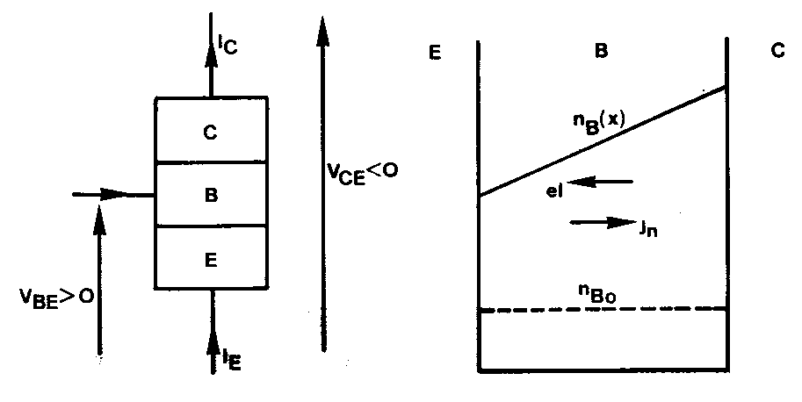
2. Régime saturé.
V_{BE} et V_{BC} sont > 0.
Les 2 jonctions sont polarisées en direct.
2 cas possibles selon que V_{CE} est >0 ou <0.
J_{nE}/J_{nC} est fonction des polarisations V_{BE} et V_{BC}. Les gains aussi.
a) Régime saturé direct (V_{CE}>0).
Courant sort par l’émetteur.
b) Régime saturé inverse (V_{CE}<0).
Courant sort par le collecteur.

Slide 20
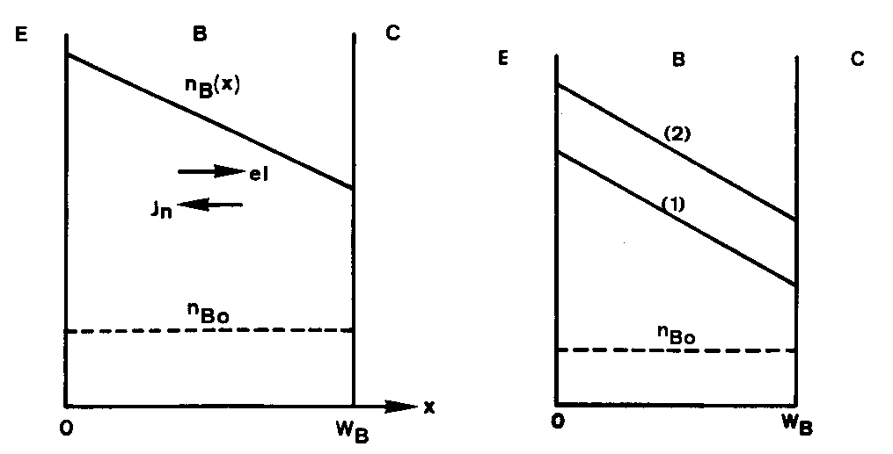
Possibilité de gain nul:
Augmentation de la charge dans la base sans que la pente ne change : I_{C} inchangé, I_{B} varie.
On peut montrer en effet que :
3. Régime bloqué.
Jonctions polarisées en inverse.
Courant de fuite des jonctions.
Charge stockée faible.

Slide 21
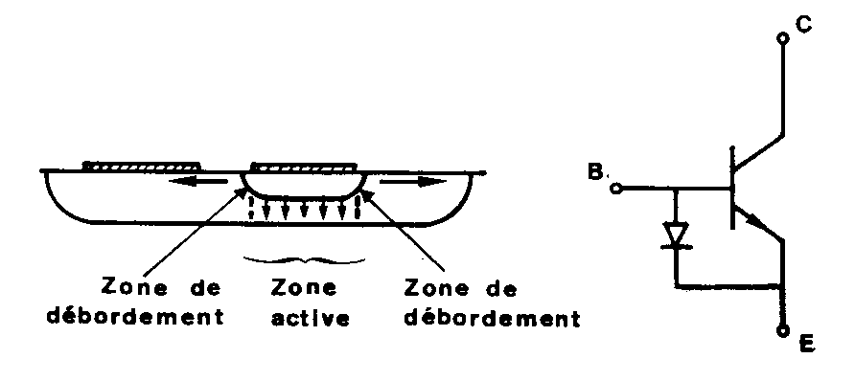
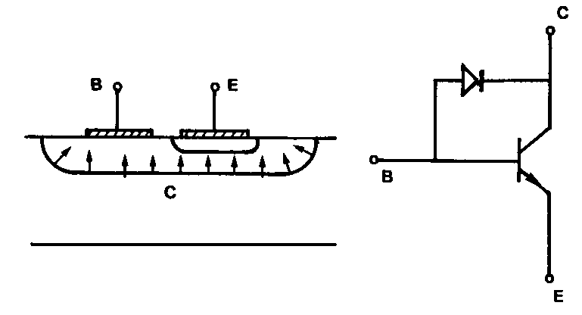
VI. Phénomènes bidimensionnels et phénomènes limitatifs.
1. Débordement de l’émetteur.
Injection des électrons de l’émetteur vers la base
Zone de débordement.
Une partie de la surface de la jonction base émetteur est inefficace.
S_{A} : section vis-à-vis du collecteur, S_{D} : surface de la zone de débordement, β_{A} gain en l'absence de débordement.
Effet important pour des doigts de base étroits.
2. Débordement de collecteur.
Effet analogue au précédent avec les trous venant du collecteur
Impact nettement plus faible.

Slide 22
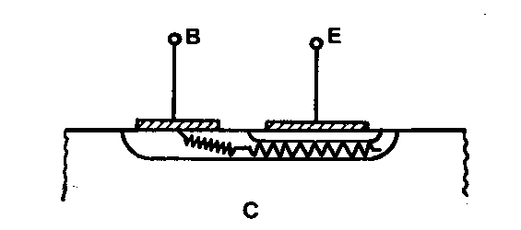
3. Auto polarisation latérale.
Distribution du potentiel le long de la base.
Concentration du courant au bord de la base.
Défocalisation du courant d’émetteur (current crowding).
Echauffement local (second claquage déclenché par l’avalanche)

Slide 23
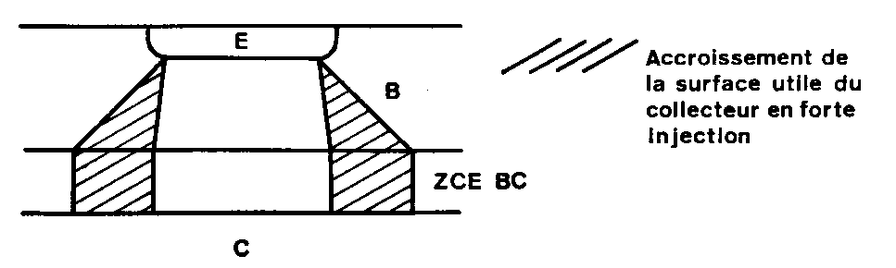
4. Forte injection dans la base.
Phénomène présent à fort courant de collecteur
Densité de porteurs minoritaires (électrons dans la base) dépasse la densité de porteurs majoritaires.
Par neutralisation, apparition d’un excès de porteurs majoritaires (trous)
Diminution de la ZCE base émetteur (dopage effectif plus fort). Baisse du facteur de transport.
Gradient de trous ⇒ courant de diffusion et champ électrique comme dans le transistor drift. Augmentation du facteur de transport.
Ce champ crée une chute de potentiel.
Diminution du potentiel effectif aux bornes de la ZCE.
Diminution de l’efficacité d’injection γ et du gain β.
Transport en bord de l’électrode (figure). Augmentation du trajet des électrons.
E B C
W_{B}
ZCE
ZCE

Slide 24
5. Forte injection dans le collecteur (effet Kirk)
Phénomène présent à fort courant de collecteur.
Neutralisation partielle du collecteur
Élargissement de la longueur effective de la base
Décroissance du gain
6. Puissance
Échauffement
Augmentation de n_{i}.
Point chaud au centre du transistor : augmentation locale de la densité de courant : avalanche thermique.
Inter digitalisation
Mais : échauffement des doigts centraux ⇒ résistance de ballast sur la base qui limite le courant de base.
7. Conclusion.
Beaucoup d’éléments conduisent à une réduction de la largeur de la base sauf le débordement de l’émetteur.
Optimisation complète du transistor est délicate. Couplage des études en analyse physique, technologie et caractérisation électrique.
E B C
W_{B}
ZCE
ZCE

Slide 25
Bilan
Phénomène de gain du à la séparation dans l'espace des courants de trous et d'électrons de la jonction PN.
Effet perturbateur des recombinaisons dans la base.
Effet Early.
Effets parasites bidimensionnels :
Effets de bord
Section plus importante de la jonction Base Collecteur par rapport à Base Emetteur
Auto polarisation latérale
Forte injection
Effets thermiques
...

Slide 26
VII. La modélisation électrique du transistor.
Etablir un schéma électrique équivalent
Application à la conception de circuits
Analyse des paramètres matériau et techno sur les performances des amplis et circuits.
1. Modèle d'Ebers-Moll.
Modèle pour forts signaux rendant compte du comportement sur une large plage de tensions.
Basé sur le fait que
avec
Ainsi
A₁₁, A₂₁, A₁₂, A₂₂ sont déterminés par des cas particuliers.
V_{BE}>0, V_{BC}=0 : ⇒ A₁₁ = J_{ES}.
De même A₂₂ = -J_{cS}.
De l’expression en régime normal direct I_{C}=α_{F}I_{E}+I_{CB0}, on déduit : A₂₁ = α_{F}J_{ES}. De même du régime normal inverse : A₁₂ = -α_{R}J_{CS}.

Slide 27
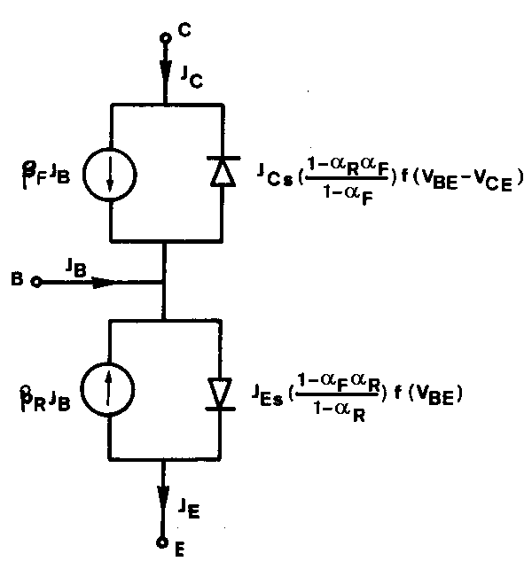
D’où les équations du modèle d’Ebers Moll en montage base commune:
Schéma équivalent composé de
1 source de courant en sortie commandée par la tension d’entrée
1 source de courant en entrée commandée par la tension de sortie.
2 diodes qui représentent les jonctions base émetteur et base collecteur.
Equations du modèle d’Ebers Moll en montage émetteur commun:
J_{ES}f(V_{BE})
J_{CS}f(V_{BC})
J_{E}
J_{C}
E
C
-α_{R}J_{CS}f(V_{BC})
-α_{F}J_{ES}f(V_{BE})

Slide 28
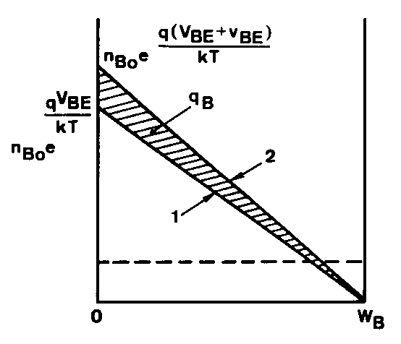
2. Schéma électrique en petit signal alternatif.
Modèle valable en petit signal. Schéma composé d’éléments linéaires : résistances, capacités, inductances, sources.
Montage émetteur commun.
Point de polarisation de repos donné.
Variation des tensions et des courants faibles devant les polarisation absolues
Obtention des éléments par dérivation autour du point de polarisation du comportement en grand signal.
a) Impédance d’entrée
Effet d’une tension alternative v_{BE}.
Augmentation du courant d’émetteur I_{E} et donc de I_{B} = I_{E}/(β+1).
Augmentation de la charge dans la base.
Capacité de diffusion :
Capacité de transition (ZCE) :
r_{BE} maximum si I_{C} minimum.
C_{DE}
C_{JE}
R_{BE}

Slide 29
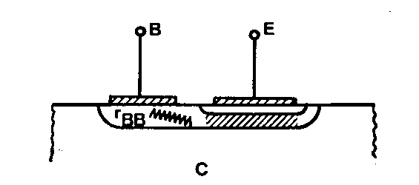
b) Impédance de sortie
Source de courant : i_{C}=g_{m}v_{BE}.
G_{m} = transconductance ou conductance de transfert ou pente interne.
Admittance interne : conductance de sortie g_{c}.
Origine : effet Early. Impossible à calculer avec notre modèle de façon simple.
c) Liaison entrée sortie.
d) Éléments d’accès
r_{BB} : résistance d’accès de la base
r_{C} : résistance série du collecteur : limitée par la semelle de collecteur.
e) Schéma équivalent final.
g_{m}v_{BE}
g_{d}
C_{JC}
V_{E}
V_{BE}
C_{DE}
C_{JE}
R_{BE}
g_{m}v_{BE}
g_{d}
V_{CE}

Slide 30
VIII. Analyse du schéma équivalent. Montée en fréquence.
1. Schéma simplifié idéal.
Gain en courant i_{C}/i_{B}:
En régime continu : c’est β.
En régime alternatif, il faut prendre en compte les phénomènes capacitifs.
Si on ne prend en compte que la capacité de diffusion
2. Schéma complet.
Facteur de mérite ω_{T} = produit gain en tension bande passante ≈ pulsation de coupure du gain en tension.
Fréquence maximum d’oscillation:
V_{E} = V_{BE}
C_{DE} + C_{JE}
g_{m}v_{BE}
V_{CE}

Slide 31
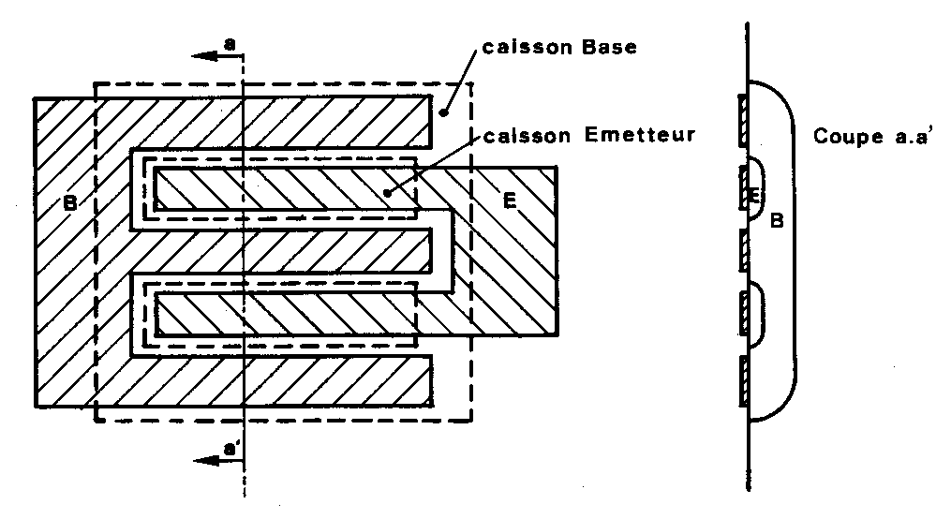
3. Temps de transit
Les temps de transit déterminent la montée en fréquence des transistors bipolaires :
t_{E}, t_{B}, t_{BC}, t_{C}.
t_{E} : temps de charge de la capa d’éntrée : R_{E}C_{E}.
t_{B} : temps de transit à travers la base : W_{B}/2D_{nB}.
t_{BC} : temps de transit à travers la ZCE base collecteur : W_{ZCE}/v_{s}.
t_{C} : temps de charge de la capa base collecteur R_{C}C_{BC}.
Temps limitatifs essentiels : t_{B}, t_{BC}.
a) t_{B}.
Diminue avec l’épaisseur de la base : W_{B}.
Augmentation de la résistance de base ⇒ diminution de la largeur de la base : doigts d’émetteur inter digités.
Transport balistique : injection d’électrons chauds dans la base à l’aide d’une hétérojonction.
b) t_{BC}.
Réduction de la ZCE base collecteur : semelle de collecteur.

Slide 32
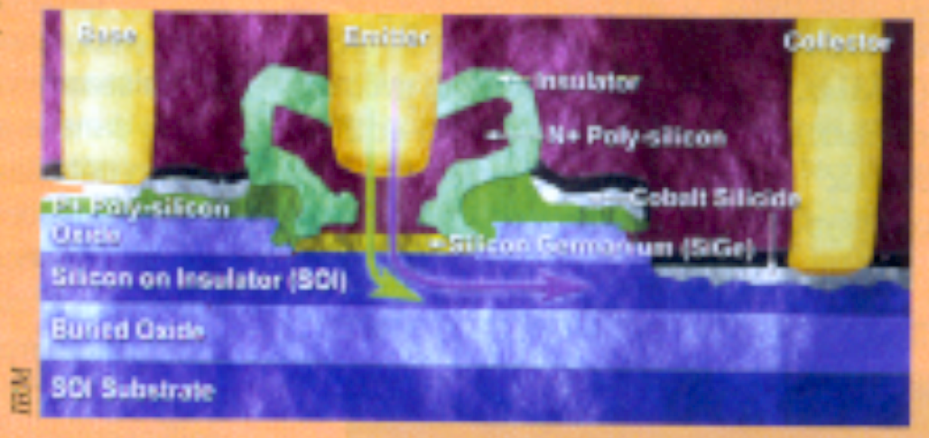
IX. Le transistor bipolaire du futur.
Utilisation d'alliages SiGe ou de III-V et d'hétérojonctions.
Base émetteur : bande de conduction de l’émetteur au dessus de celle de la base.
Transfert d’énergie cinétique
Transport balistique des électrons à travers la base.
Réduction du courant de trous de la jonction base émetteur.
Transistor bipolaire SiGe sur SOI.
IBM, 2003
Intérêt : possibilité d'intégration de bipolaire et de CMOS sur SOI alors que seul le CMOS sur SOI était possible aujourd'hui.

